Slide 1


Slide 2
ASENTAMIENTO HUMANO DE HECHO Y CONSOLIDADO DE INTERES SOCIAL DENOMINADO :
LA BALVINA “SECTOR CHIGUANO”
PRIORIZACIÓN GRUPO 2- POSICIÓN 60

Slide 3
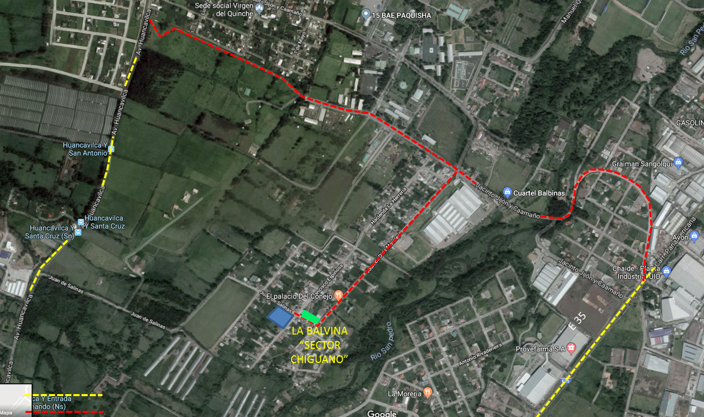
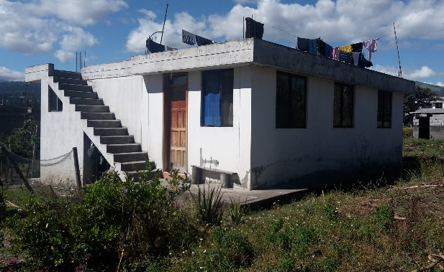
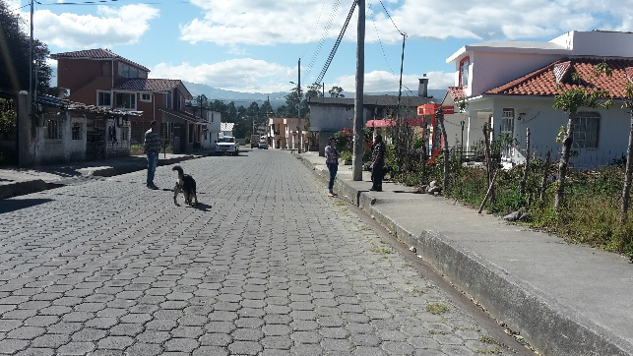
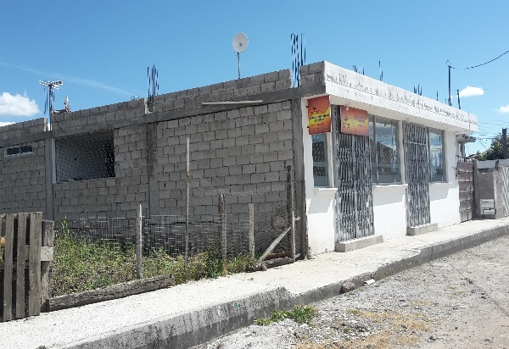
ASENTAMIENTO HUMANO DE HECHO Y CONSOLIDADO DE INTERÉS SOCIAL DENOMINADO
LA BALVINA “SECTOR CHIGUANO”
ADMINISTRACIÓN ZONAL: LOS CHILLOS - PARROQUIA: AMAGUAÑA
INFORMACIÓN DEL ASENTAMIENTO -PRIORIZACIÓN GRUPO 2- POSICIÓN 60
AÑOS DE ASENTAMIENTO (INICIO): |  | 16 Años | CONSOLIDACIÓN: |  | 81,81 %
AÑOS DE ASENTAMIENTO (ACTUAL): |  | 18 Años
NÚMERO DE LOTES: |  | 11 | POBLACIÓN BENEFICIADA: |  | 44 Hab.
ZONIFICACIÓN ACTUAL: (mantiene la zonificación) |  |  | D4 (D303-80)
LOTE MÍNIMO: |  |  | 300 m2
FORMA DE OCUPACIÓN DEL SUELO: |  |  | (D) SOBRE LINEA DE FÁBRICA
USO PRINCIPAL: |  |  | (RU2) Residencial Urbano 2
CLASIFICACIÓN DEL SUELO: |  |  | (SU) Suelo Urbano
INFORMES DE RIESGOS: | Calificación.- Informe Técnico No. 241-AT-DMGR-2018, de 23 de agosto de 2018, califica: Riesgo por movimientos en masa: el AHHYC “La Balvina Sector Chiguano” en general presenta un Riesgo Bajo para los lotes expuestos. Ratificación: Oficio Nro. 0029, de fecha 14 de enero de 2020, emitido por el Director Metropolitano de Gestión de Riesgos, de la Secretaría General de Seguridad y Gobernabilidad: “(…) se ratifica en la calificación del nivel del riesgo frente a movimientos en masa, indicando que el AHHYC La Balvina Sector Chiguano en general presenta un Riesgo Bajo, sin embargo se debe rectificar indicando que el nivel de riesgo es Mitigable, en tal virtud y con las observaciones realizadas, la Dirección Metropolitana de Gestión de Riesgos indica que todos los lotes del AHHYC “La Balvina Sector Chiguano” tienen una calificación de Riesgo Bajo Mitigable.
ÁREA ÚTIL DE LOTES: |  |  | 4 129,43 | m2 |  | DERECHOS Y ACCIONES
ÁREA DE PASAJES |  |  | 337,19 | m2
ÁREA AFECTACIÓN VIAL (MACRO LOTE) |  |  | 516,96 | m2
ÁREA AFECTACIÓN VIAL (LOTES) |  |  | 16,42 | m2
ÁREA BRUTA TOTAL: |  |  | 5 000,00 | m2 |  | UERB-OC
DE LOS NOGALES
Obras de Infraestructura Existentes: |  | Obras Civiles Ejecutadas :
Agua Potable | 60% | Calzada | 0 %
Alcantarillado | 60 % | Aceras | N/A
Energía Eléctrica | 60% | Bordillos | N/A

Slide 4
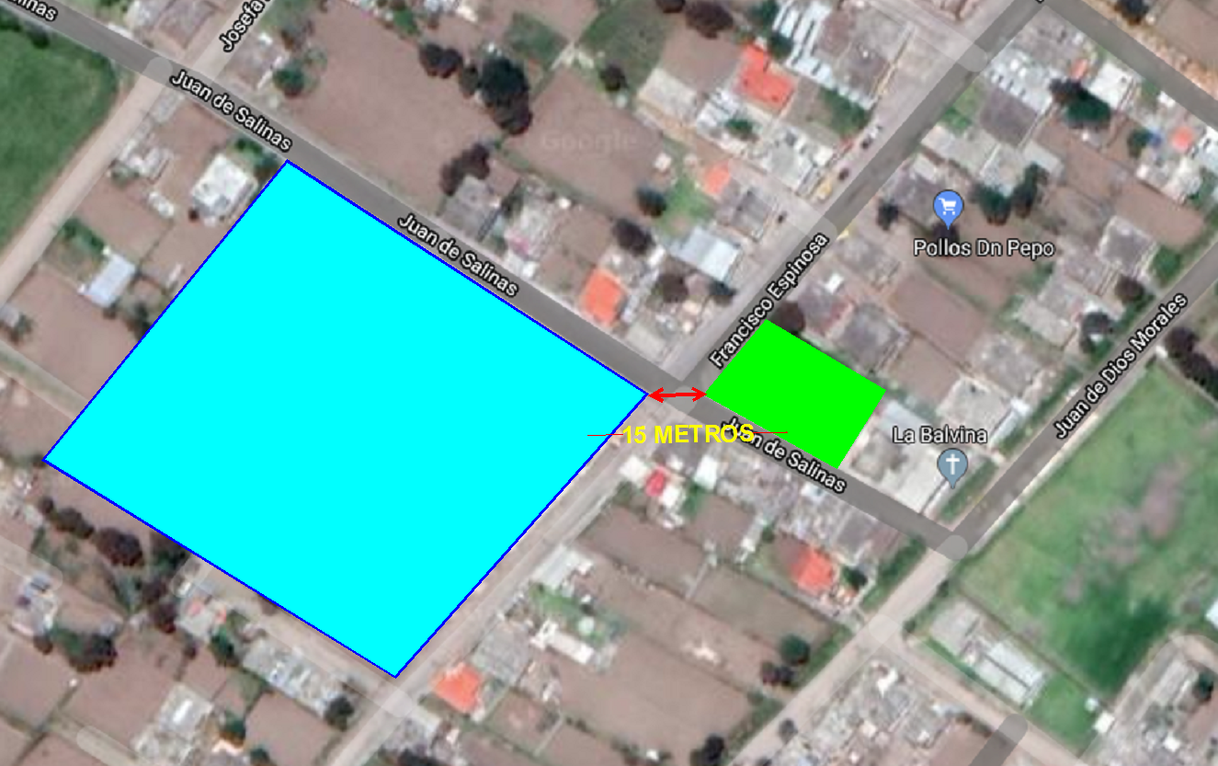
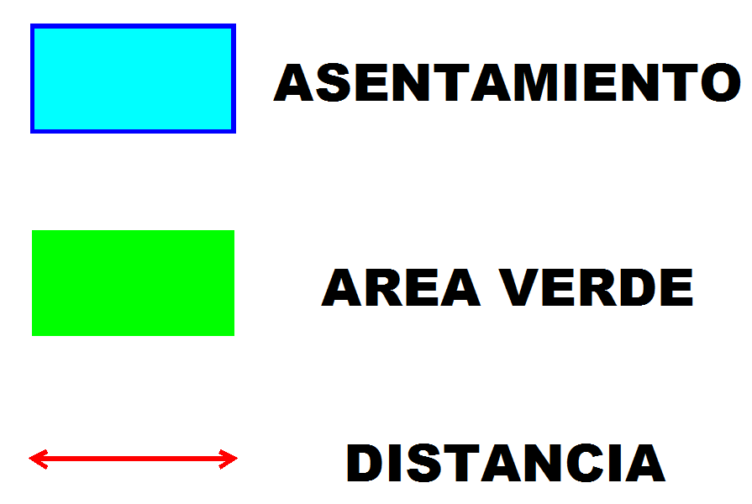
ASENTAMIENTO HUMANO DE HECHO Y CONSOLIDADO DE INTERÉS SOCIAL DENOMINADO
LA BALVINA “SECTOR CHIGUANO”
ADMINISTRACIÓN ZONAL: LOS CHILLOS - PARROQUIA: AMAGUAÑA
ÁREAS VERDES CERCANAS AL ASENTAMIENTO
PUENTE 5
DE LOS NOGALES
Notes:
-En caso de que el asentamiento no cuente con áreas verdes, añadir en el mapa las áreas verdes y equipamiento cercanas

Slide 5
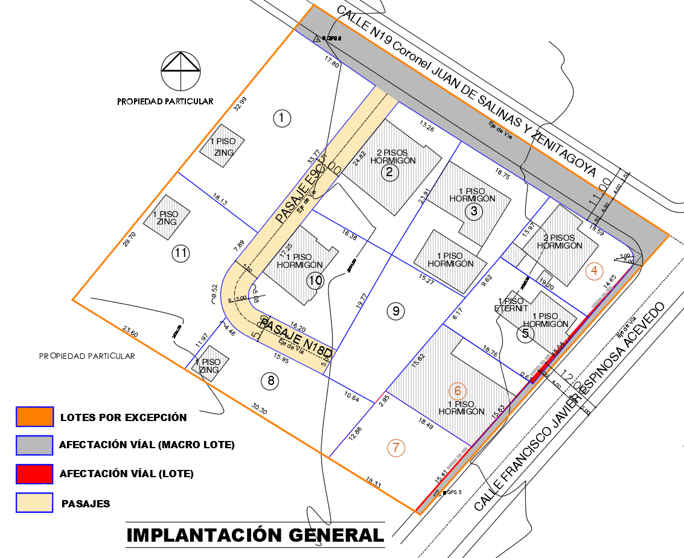
ASENTAMIENTO HUMANO DE HECHO Y CONSOLIDADO DE INTERÉS SOCIAL DENOMINADO
LA BALVINA “SECTOR CHIGUANO”
PLANO DEL ASENTAMIENTO
ADMINISTRACIÓN ZONAL: LOS CHILLOS - PARROQUIA: AMAGUAÑA

Slide 6
ASENTAMIENTO HUMANO DE HECHO Y CONSOLIDADO DE INTERÉS SOCIAL DENOMINADO
LA BALVINA “SECTOR CHIGUANO”
ADMINISTRACIÓN ZONAL: LOS CHILLOS - PARROQUIA: AMAGUAÑA
LOTES POR EXCEPCIÓN
N° LOTE | ÁREA BRUTA (m2)
1 | 597,88
2 | 360,00
3 | 403,00
4 | 273,64
5 | 300,40
6 | 290,21
7 | 284,15
8 | 360,00
9 | 318,93
10 | 360,00
11 | 597,64
LEYENDA
3 | LOTES POR EXCEPCIÓN

Slide 7
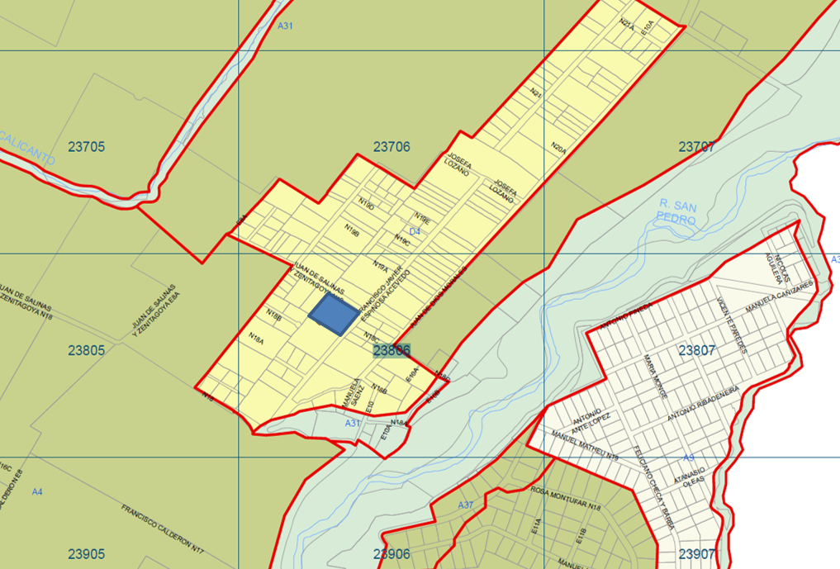
ASENTAMIENTO HUMANO DE HECHO Y CONSOLIDADO DE INTERÉS SOCIAL DENOMINADO
LA BALVINA “SECTOR CHIGUANO”
ADMINISTRACIÓN ZONAL: LOS CHILLOS - PARROQUIA: AMAGUAÑA
PLAN METROPOLITANO DE ORDENAMIENTO TERRITORIAL/ PMOT
LA BALVINA “SECTOR CHIGUANO”
(RU2) Residencial Urbano 2

